Slide 1


Kelompok 4 (Cenayang Kuno)
Search
Web Dasar
Femmy Friscilla S (2172030)
Reinard David (2172010)
Alexander Stevan (2172006)

Slide 2


Isi Web
Informasi , rekomendasi, dan pengenalan beberapa wisata yang ada di Jawa Tengah

Slide 3

WISATA YANG ADA
dalam web kami
1
2
3
4
Candi Borobudur
Gunung Merapi (Jeep Lava Tour)
Pantai Nusa Kambangan
Kebun Binatang, Semarang

Slide 4

CODE
LANGUAGE
HTML
CSS

Slide 5
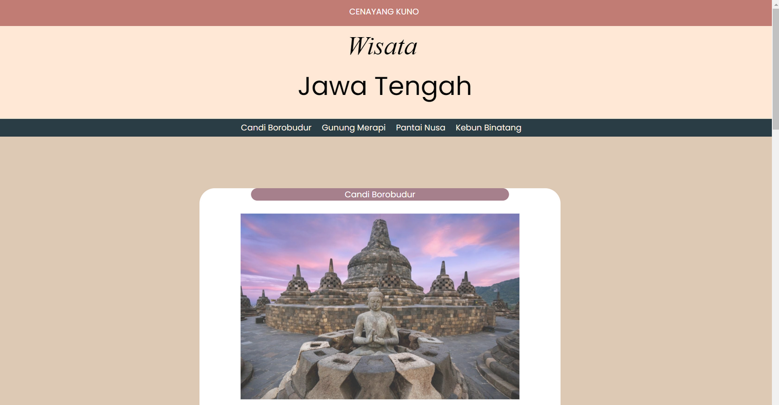
Home
Search
Save
Cancel

Slide 6
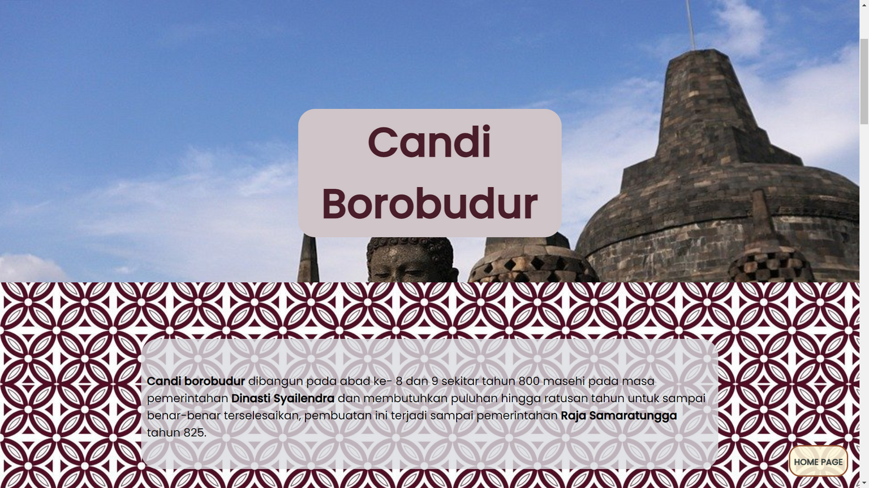
Candi Borobudur
Search
Save
Cancel

Slide 7
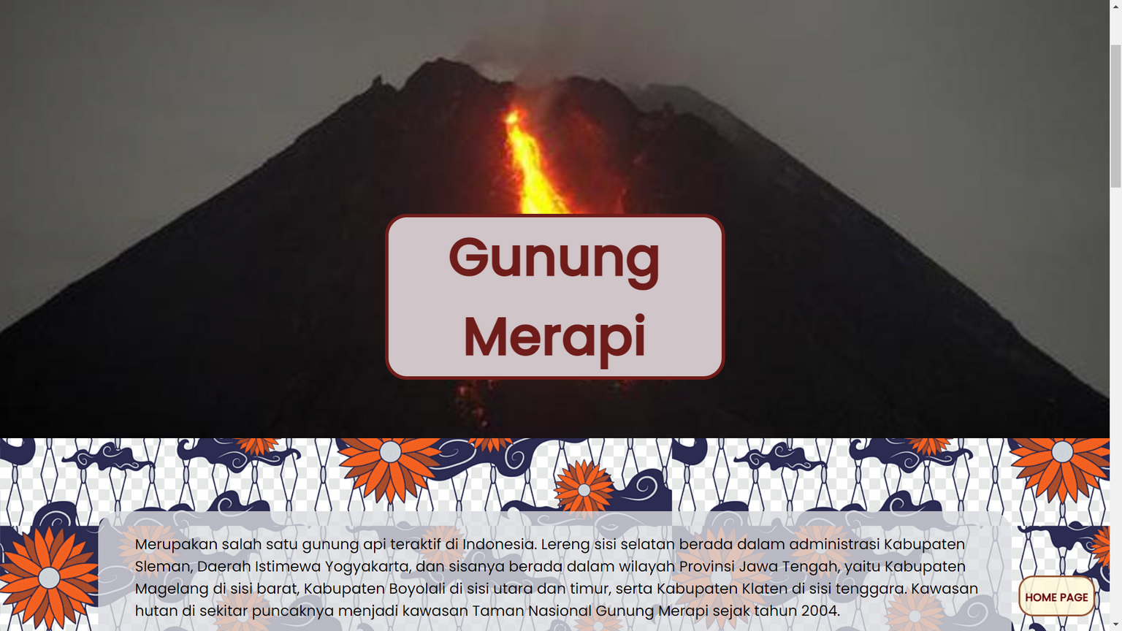
Merapi
Search
Save
Cancel

Slide 8
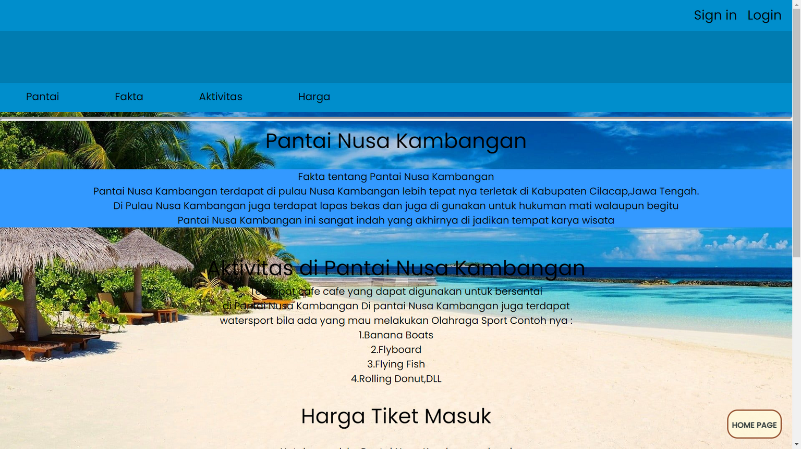
Pantai Nusa Kambangan
Search
Save
Cancel

Slide 9
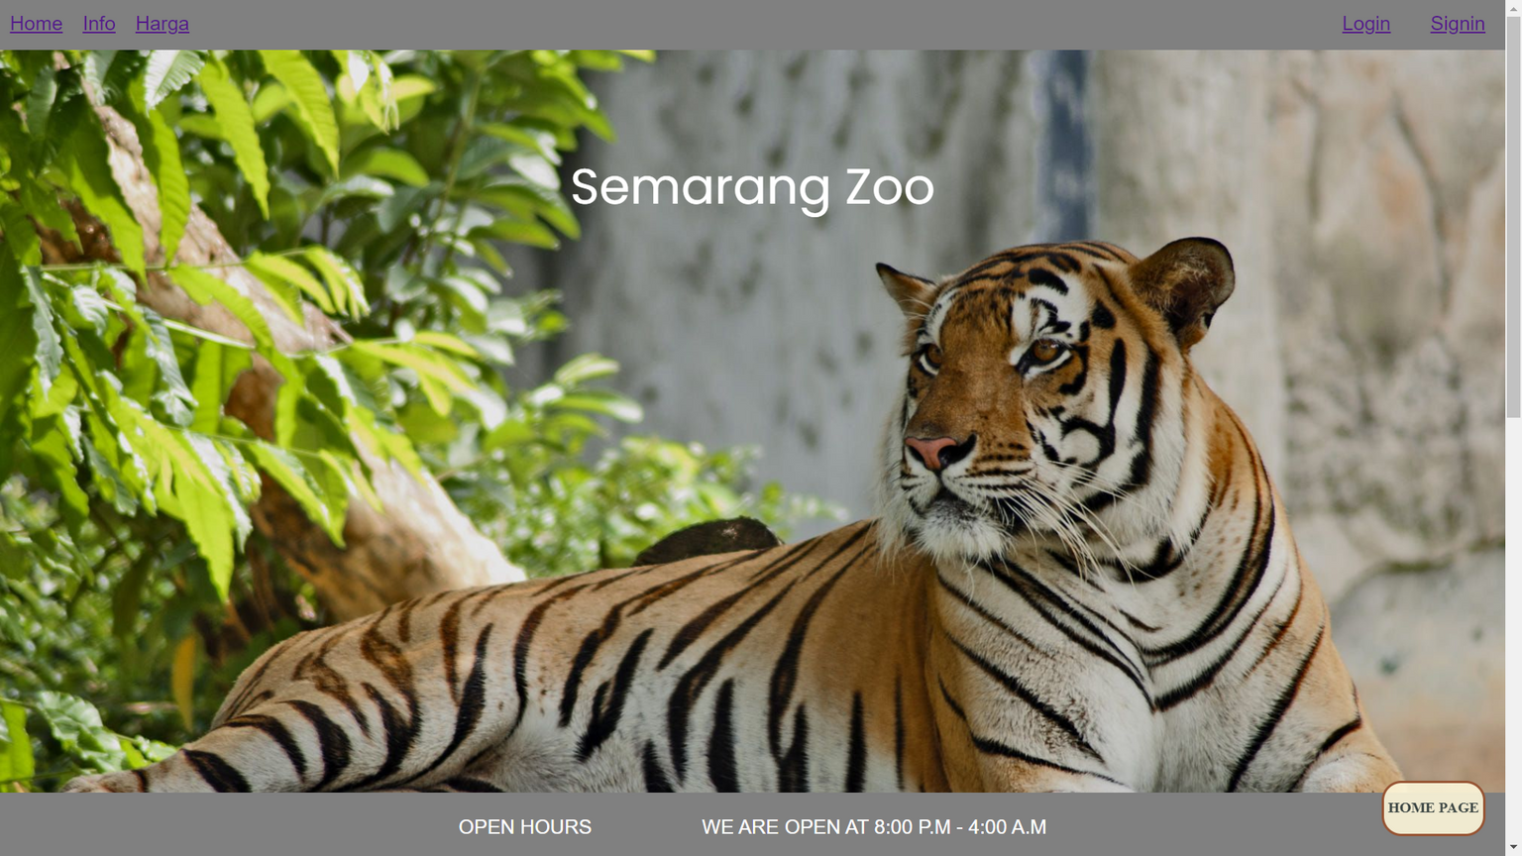
Semarang Zoo
Search
Save
Cancel

Slide 10

Pembagian Tugas
Search
- Femmy : Home, Candi Borobudur, Merapi
- Reinard : Pantai Nusa, Semarang Zoo
Save
Cancel

